Slide 1

PLANEACIÓN EDITORIAL
Enero 2021
KNG International Advisors

Slide 2

Lunes 11 de Enero de 2021
Copy #´s | Para este 2021, te aconsejamos establecer metas y arrancar el año con los mejores propósitos: Adquiere el hábito de ahorrar. Invierte tus ahorros generados. Mantén tus deudas controladas. #finanzas #segurodevida #inversiones #lifeinsurance #lifegoals #family #ahorros #mexicoinvierte #finanzaspersonales #debts #savings
Red | POST

Slide 3

Martes 12 de Enero de 2021
Copy #´s
Red | HISTORIA
Notes:
442 454 1630

Slide 4

Miércoles 13 de Enero de 2021
Copy #´s | Inicia el año empezando por conocer tu futuro financiero. En KNG te ayudamos a planearlo. #finanzas #segurodevida #inversiones #lifeinsurance #lifegoals #family #ahorros #mexicoinvierte #finanzaspersonales #debts #savings
Red | POST

Slide 5

Jueves 14 de Enero de 2021
Copy #´s
Red | HISTORIA
Notes:
442 454 1630

Slide 6

Viernes 15 de Enero de 2021
Copy #´s | Es hora de volver a pensar en la forma en que ves tu retiro, cambiando el enfoque del “¿cuándo?” al “¿cómo?”. En KNG analizamos la planeación del retiro de forma diferente. Contáctanos hoy para descubrir cómo “tú” puedes trabajar hacia tu retiro, en lugar de solo esperar a que ocurra. #finanzas #segurodevida #inversiones #lifeinsurance #lifegoals #family #ahorros #mexicoinvierte #finanzaspersonales #debts #savings
Red | POST

Slide 7

Sábado 16 de Enero de 2021
Copy #´s
Red | HISTORIA
Notes:
442 454 1630

Slide 8

Lunes 18 de Enero de 2021
Copy #´s | Te compartimos 7 gastos hormiga que afectan tu cartera: Cargos de envío. Plataformas de entretenimiento. Comida a domicilio. Productos extra en carrito virtual. Artículos comprados línea. Propinas a repartidores. Viajes por transporte privado. #finanzas #segurodevida #inversiones #lifeinsurance #lifegoals #family #ahorros #mexicoinvierte #finanzaspersonales #debts #savings
Red | POST

Slide 9
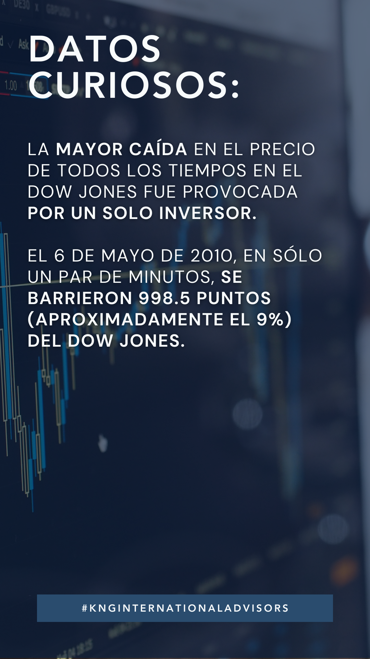
Martes 19 de Enero de 2021
Copy #´s
Red | HISTORIA
Notes:
442 454 1630

Slide 10

Miércoles 20 de Enero de 2021
Copy #´s | En KNG brindamos asesoría independiente y tenemos opciones internacionales a la medida para ti…. Contáctanos. #finanzas #segurodevida #inversiones #lifeinsurance #lifegoals #family #ahorros #mexicoinvierte #finanzaspersonales #debts #savings
Red | POST

Slide 11

Jueves 21 de Enero de 2021
Copy #´s
Red | HISTORIA
Notes:
442 454 1630 LISTO

Slide 12

Viernes 22 de Enero de 2021
Copy #´s | Si tuvieras que ahorrar $500 cada mes durante los próximos 30 años, ¿Asegurarías el estilo de vida de jubilación que estás esperando? Si no conoces la respuesta, contáctanos hoy y descúbrelo. #finanzas #segurodevida #inversiones #lifeinsurance #lifegoals #family #ahorros #mexicoinvierte #finanzaspersonales #debts #savings
Red | POST

Slide 13

Sábado 23 de Enero de 2021
Copy #´s
Red | HISTORIA
Notes:
442 454 1630

Slide 14

Lunes 25 de Enero de 2021
Copy #´s | Errores financieros en tus 20´s: Gastar tu dinero el fin de semana. No construir historial crediticio. Endeudarte con cosas innecesarias. Vivir fuera de tus posibilidades. No iniciar a invertir. #finanzas #segurodevida #inversiones #lifeinsurance #lifegoals #family #ahorros #mexicoinvierte #finanzaspersonales #debts #savings
Red | POST

Slide 15

Martes 26 de Enero de 2021
Copy #´s
Red | HISTORIA
Notes:
442 454 1630 LISTO

Slide 16

Miércoles 27 de Enero de 2021
Copy #´s | Invertir creará un colchón económico para tu futuro; mientras tu dinero crece, puedes utilizarlo en algún momento necesario. #finanzas #segurodevida #inversiones #lifeinsurance #lifegoals #family #ahorros #mexicoinvierte #finanzaspersonales
Red | POST

Slide 17

Jueves 28 de Enero de 2021
Copy #´s
Red | HISTORIA
Notes:
442 454 1630 LISTO

Slide 18

Viernes 29 de Enero de 2021
Copy #´s | Aprender a ahorrar e invertir es un paso importante para los jóvenes, iniciando cuando trabajan y ganan dinero. Por lo tanto, el mejor momento para invertir es hoy. En KNG te asesoramos. ¡Contáctanos! #finanzas #segurodevida #inversiones #lifeinsurance #lifegoals #family #ahorros #mexicoinvierte #finanzaspersonales
Red | POST

Slide 19

Sábado 30 de Enero de 2021
Copy #´s
Red | HISTORIA
Notes:
442 454 1630 LISTO

Slide 20

Lunes 01 de Febrero de 2021
Copy #´s | ¿Ya pensaste en cuántos ingresos necesitarás cada año para tu jubilación? Si no conoces la respuesta a esta pregunta, contáctanos hoy. #finanzas #segurodevida #inversiones #lifeinsurance #lifegoals #family #ahorros #mexicoinvierte #finanzaspersonales
Red | POST

Slide 21

Martes 02 de Febrero de 2021
Copy #´s
Red | HISTORIA
Notes:
442 454 1630 LISTO

Slide 22

Miércoles 03 de Febrero de 2021
Copy #´s | Su jubilación no se trata sólo de vivir de ahorros, sino de hacer recuerdos que vivirán contigo toda la vida. Al planear tu jubilación, puedes asegurar tu futuro financiero en donde podrás hacer todas las cosas que siempre soñaste, pero nunca tuviste tiempo de concretar. Contáctanos hoy y comienza. #finanzas #segurodevida #inversiones #lifeinsurance #lifegoals #family #ahorros #mexicoinvierte #finanzaspersonales
Red | POST
Notes:
Listo

Slide 23

Jueves 04 de Febrero de 2021
Copy #´s
Red | HISTORIA
Notes:
442 454 1630

Slide 24

Viernes 05 de Febrero de 2021
Copy #´s | Asegurar el futuro financiero de tus sueños no es fácil; requiere de mucha persistencia, dedicación y tiempo. La diferencia entre “disfrutar” o “sobrevivir” en tu retiro, recae mucho sobre el retraso de empezar a planificarlo. Contáctanos hoy, haz que suceda. #finanzas #segurodevida #inversiones #lifeinsurance #lifegoals #family #ahorros #mexicoinvierte #finanzaspersonales
Red | POST

Slide 25

Sábado 06 de Febrero de 2021
Copy #´s
Red | HISTORIA
Notes:
442 454 1630 LISTO

